Slide 1
Exemples de CV

Slide 2
Exemples de CV
Objectif de cette présentation:
Donner des outils supplémentaires pour optimiser votre CV avec des exemples en support.
Important :
- Cette présentation ne peut pas garantir à 100% l’obtention d’un emploi mais nous l’espérons, augmenteront vos chances !
- Les commentaires du présentateur sont basés sur ses expériences personnelles de travail et ne représentent pas l’opinion de tous les gestionnaires du gouvernement du Canada.
- Les exemples et commentaires ne sont que des recommandations, vous demeurez en charge de ce que vous désirez inclure ou ne pas inclure dans votre CV !

Slide 3
Exemples de CV
Éléments à considérer quand vous faites votre CV:
QUI recevra le CV ?
QUAND ont eu lieu mes expériences de travail ?
OÙ ont eu lieu mes expériences de travail ?
POURQUOI est-ce que je fais mon CV ?
COMMENT est-ce que je transmets mon CV ?
QUOI ?
À QUOI est-ce que j’applique ?
QUELS sont mes expériences ?
QUELS sont mes atouts ? (Incluant mes atouts associés au gouvernement fédéral)
QU’EST-CE qui comprend mon application ?

Slide 4
Exemples de CV
QUOI ? (suite..)
Coordonnées complètes : Nom complet, adresse complète à domicile, numéro de téléphone, adresse courriel principale.
Profile linguistique et profile de sécurité
Expériences de travail:
Titre du poste, date: de mois/année à mois/année et classification, tâches concrètes (4-5 tâches principales) et périodes d’intérimaire.
Atouts :
Tout ce qui a un lien à l’emploi que vous appliquez. Si c’est un affichage du gouvernement, voir la section “pourraient être nécessaires à l’emploi”.
Liste de bassins dans lequel vous êtes qualifies/partiellement qualifiés dans le gouvernement (une preuve sera demandée ultérieurement).
Indiquer CLAIREMENT dans vos expériences de travail si vous avez été un étudiant PFÉTE, stagiaire ou étudiant d’un programme d’enseignement coopératif (votre lettre d’offre comme preuve pourrait être demandée ultérieurement).
Indiquer CLAIREMENT* si vous vous identifier comme une personne provenant des groupes d’équité en emploi (femmes, peuples autochtones, personnes handicapées et personnes issues minorités visibles).

Slide 5
Exemples de CV
Éléments à ajouter selon la situation (peut-être) :
Photo
Couleur, «designs», image, etc.
Lien à un portfolio, site internet personnel, page LinkedIn, page Facebook, autres médias sociaux, etc.
Expériences bénévoles, prix d’excellence, etc.
Références (informations complètes)
Une 3e page (nombre recommandé de pages: 1 ou 2)

Slide 6
Exemples de CV
À ne pas faire :
Ne pas faire de «formatage» de page/ ne pas équilibrer l’information sur les pages.
Écrire en police minuscule (9 et moins) pour inclure le plus d’éléments possible.
Rendre le document illisible en ajoutant trop d’éléments, de «designs», de photos, etc.
Faire des fautes d’orthographe
Donner une version qui n’est pas à jour
Mettre des surnoms/acronymes qui ne sont pas connus de tous sans contexte.
Être répétitif en décrivant les tâches d’un même poste

Slide 7
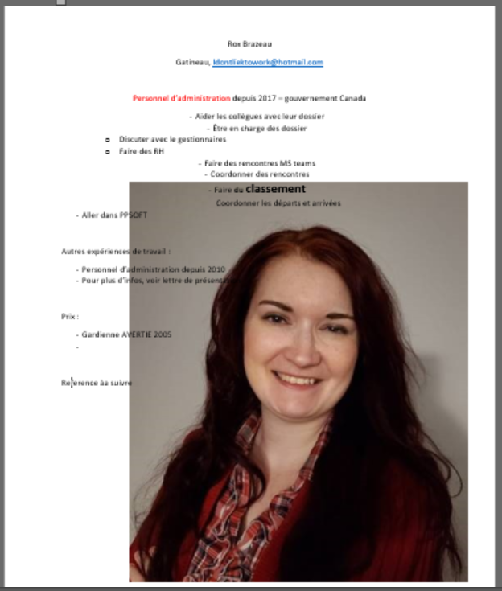
Exemple de CV – À Ne pas faire

Slide 8
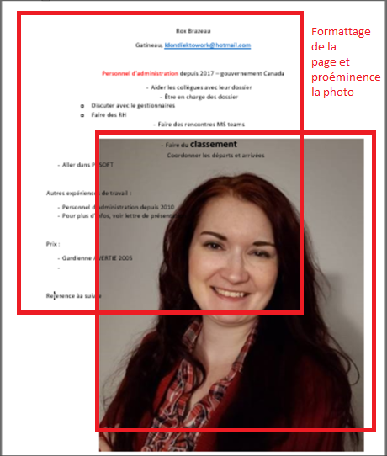
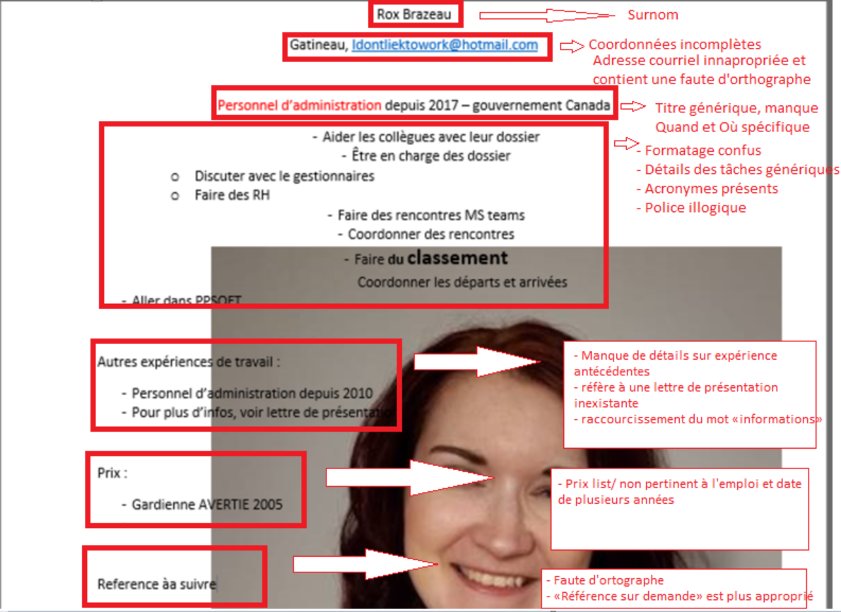
Exemple de CV – À Ne pas faire

Slide 9
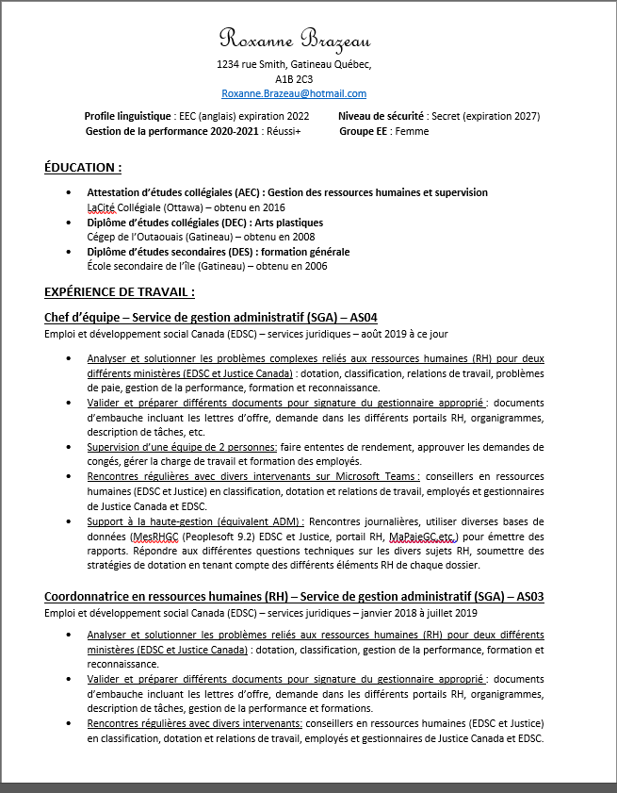
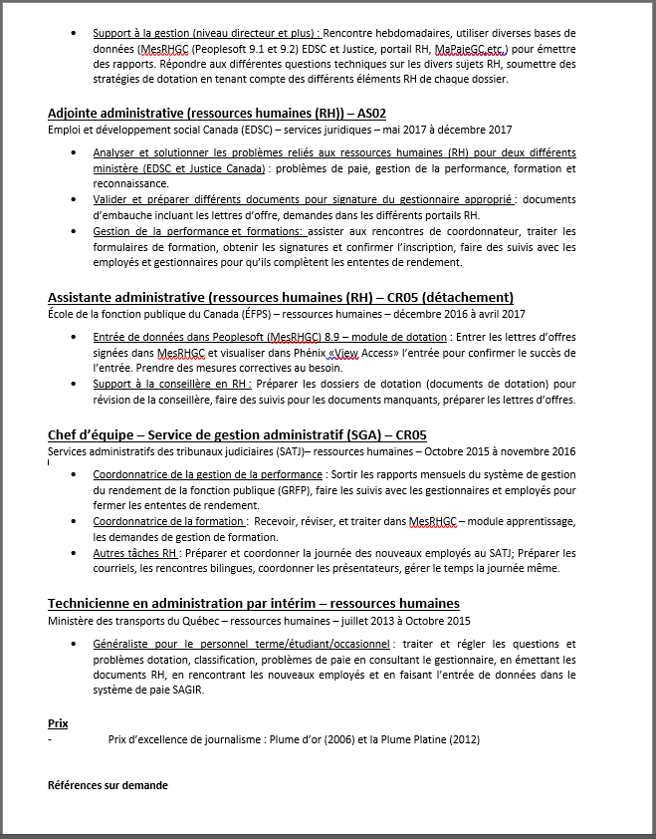
Exemple de CV

Slide 10
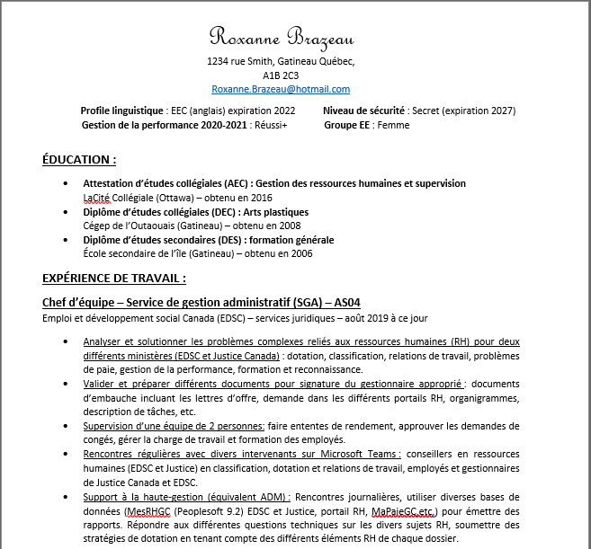
Exemple de CV (suite…)

Slide 11
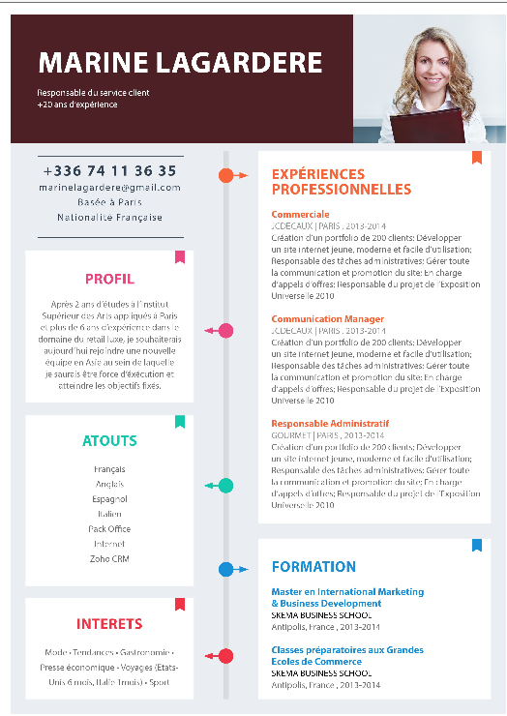
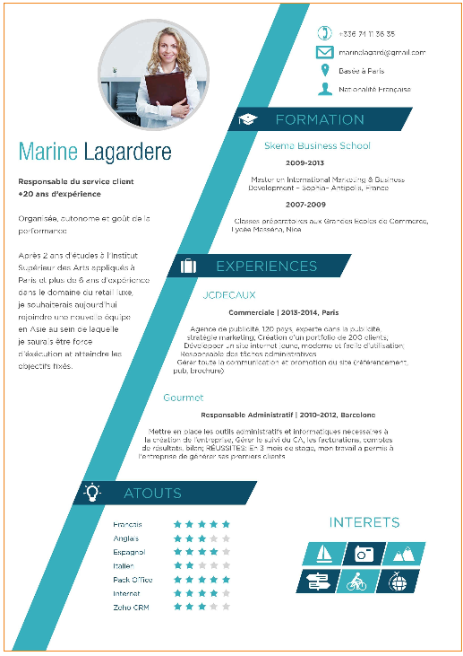
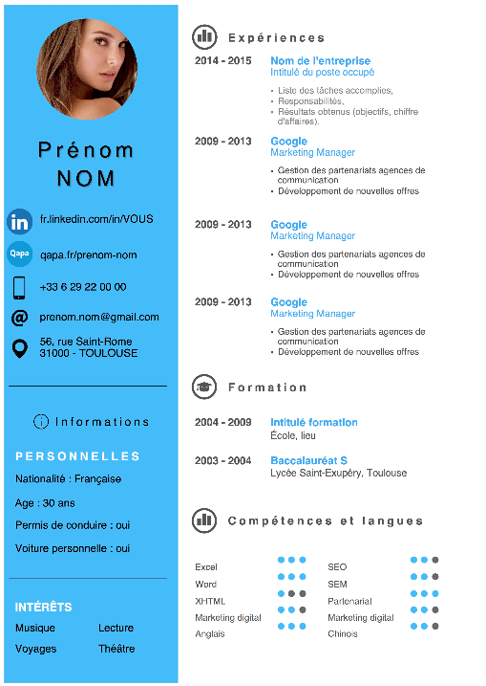
Exemple de CV (suite…)
Source : https://static.wixstatic.com/media/8cc30a_990e200a35cc4da695bcfe2e07c73d75.jpg
Source : http://www.modele-curriculum-vitae.com/images/cv-gratuit-jeune_7.jpg
Source : https://ltmodele.urez.us/wp-content/uploads/2017/10/modele-de-cv-gratuit-a-telecharger-open-office-2.jpg?is-pending-load=1

Slide 12
Exemples de CV
Autre type de CV (et plateformes d’échanges):
LinkedIn
Facebook
GCconnex/GCcollab
Twitter
Jobs.gc.ca (affichage formel)
Il y a fréquemment de nouvelles façons d’appliquer et soumettre son CV de façon informelle (bouche à oreille), il faut simplement s’adapter au format et inclure les éléments clés, comme les atouts, pour attraper l’attention du gestionnaire qui recrute !

